Slide 1
C9930, 2. přednáška, 10. 3. 2021
Obyčejná Hückelova metoda:
Vztah k měřitelným veličinám
John P. Löwe, Quantum Chemistry, Kapitola 8

Slide 2
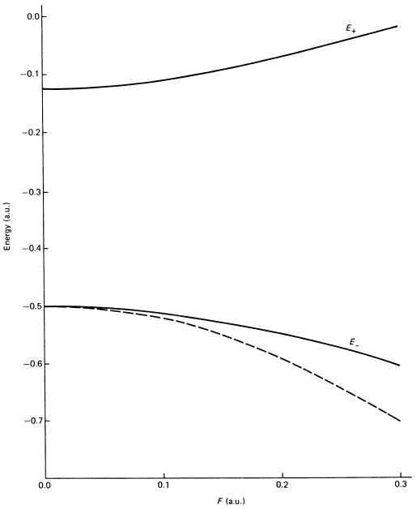
Fig. 7-3
Průměrné energie pro atom H v uniformním elektrickém poli síly F tak, jak vycházejí z variačního výpočtu v bázi 1s, 2p_{z} (plné čáry).
Nižší z hodnot průměrné energie získaná z přesných výpočtů (‒ ‒ ‒).

Slide 3
2.1 Distribuce náboje z HMO (Lowe 8-8)
Fig. 8-5 Hladiny energie a znázornění moleukových orbitalů ALLYLOVÉHO SYSTÉMU.

Slide 5
Distribuce náboje v cyklopropenylu

